Slide 1
Thuyết Trình Dự Án Care-Plus

Slide 2
Trang Bìa
ĐẠI HỌC QUỐC GIA HÀ NỘI
TRƯỜNG ĐẠI HỌC CÔNG NGHỆ
NHÓM 13
Care-Plus
HỆ THỐNG THEO DÕI VÀ CẢNH BÁO CHO NGƯỜI CAO TUỔI
DỰ ÁN BÀI TẬP LỚN
Môn học: Tương tác người máy INT2041 20
HANOI - 2023

Slide 3
Thành Viên Nhóm và Phân Chia Công Việc
Đỗ Minh Đức: Nghiên cứu, viết báo cáo, lập trình và thiết kế ứng dụng (35% đóng góp)
Phạm Gia Khiêm: Nghiên cứu Yolo, lập trình trên Unity, thiết kế ứng dụng và viết báo cáo (35% đóng góp)
Ngô Đức Hùng: Tóm tắt bài báo, lập trình trên Unity, thiết kế ứng dụng và viết báo cáo (30% đóng góp)

Slide 4
Lời Nói Đầu
Tại Việt Nam, nhiều người cao tuổi sống độc lập, đối mặt với các thách thức về sức khỏe và hoạt động hàng ngày. Dự án nhằm giúp họ sống an toàn và khỏe mạnh hơn thông qua hệ thống ứng dụng di động và smartwatch.

Slide 5
Thực Trạng Người Cao Tuổi ở Việt Nam
Người cao tuổi ở Việt Nam thường sống độc lập, với 73% sống tại nhà riêng. Họ muốn tự do chọn nơi ở và không phụ thuộc vào con cái, dù ở gần hay xa.

Slide 6
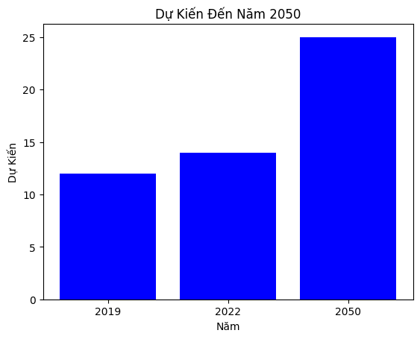
Thực Trạng Người Cao Tuổi ở Việt Nam

Slide 7
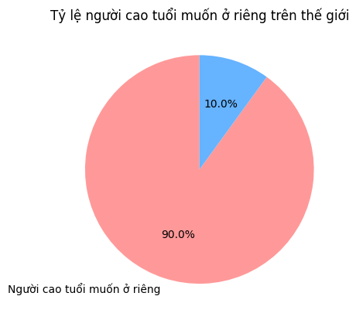
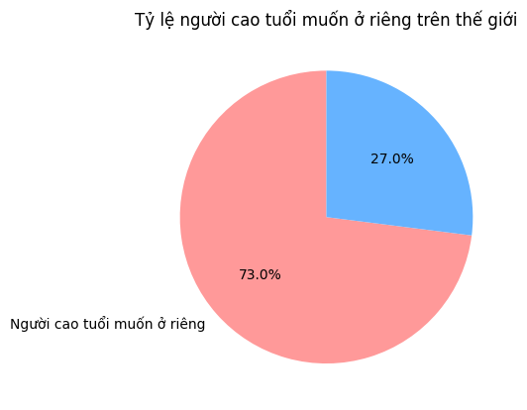
Thực Trạng Người Cao Tuổi ở Việt Nam

Slide 8
Giải Pháp Công Nghệ
Ứng dụng công nghệ AI và IoT trong hệ thống Care-Plus nhằm giảm thiểu rủi ro và tăng cường an toàn cho người cao tuổi sống độc lập.

Slide 9

Giải Pháp Công Nghệ

Slide 10
Hệ Thống Care-Plus
Care-Plus là một hệ thống ứng dụng di động giúp theo dõi và phân tích hành vi bất thường của người cao tuổi, kết nối với gia đình và bác sĩ.

Slide 11
Nghiên Cứu và Phát Triển
Nhóm thực hiện khảo sát tại quận Cầu Giấy để hiểu rõ nhu cầu và hành vi của người cao tuổi sống độc lập và cách chăm sóc của gia đình.

Slide 12
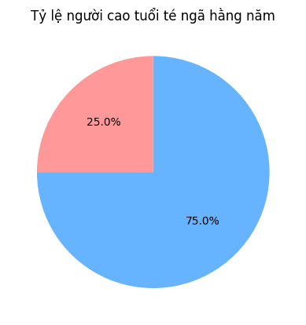
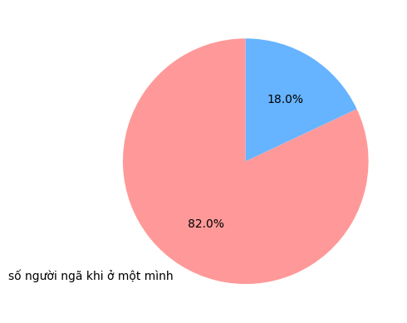
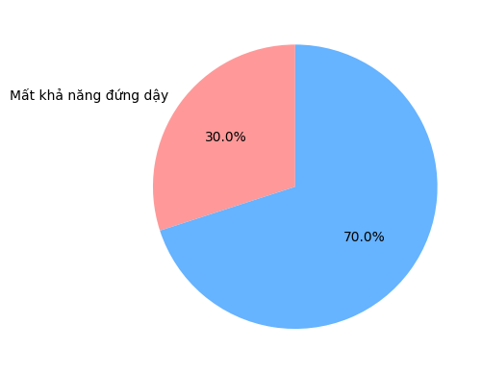
Nghiên Cứu và Phát Triển

Slide 13
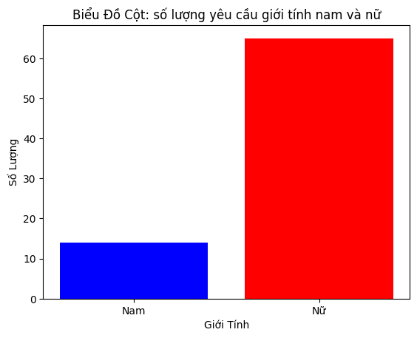
Nghiên Cứu và Phát Triển

Slide 14
Ứng Dụng Giám Sát Di Động
Ứng dụng giám sát di động được thiết kế để theo dõi và phân tích hành vi của người cao tuổi, giúp họ sống độc lập nhưng vẫn an toàn và khỏe mạnh.

Slide 15
Công Nghệ Nhà Thông Minh
Ứng dụng công nghệ Nhà thông minh (Smart Home) với AI và IoT để xây dựng một hệ sinh thái an toàn cho người cao tuổi.

Slide 16
Cảm Biến và Thiết Bị Đeo
Hệ thống bao gồm cảm biến hình ảnh và thiết bị đeo tay đo huyết áp, nhịp tim và SpO2, sử dụng AI và IoT để phát hiện bất thường.

Slide 17
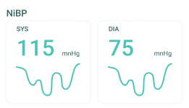
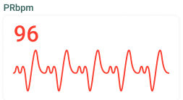
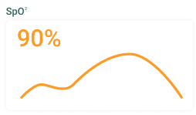
Cảm Biến và Thiết Bị Đeo
NiBP là chỉ số huyết áp
PRbpm là chỉ số nhịp tim
NiBP là chỉ số đánh giá huyết áp thấp

Slide 18
Tính Năng Của Ứng Dụng
Ứng dụng cung cấp thông tin về sức khỏe và an toàn của người cao tuổi, cho phép gia đình và bác sĩ theo dõi và hỗ trợ kịp thời.

Slide 19
Tính Năng Của Ứng Dụng
Tính năng nhìn bằng Linear Figure Mode
Tính năng theo dõi các chỉ số
Cảnh báo khi bị ngã
Gọi cứu hộ và kết nối với bác sĩ trong thời gian thực

Slide 20
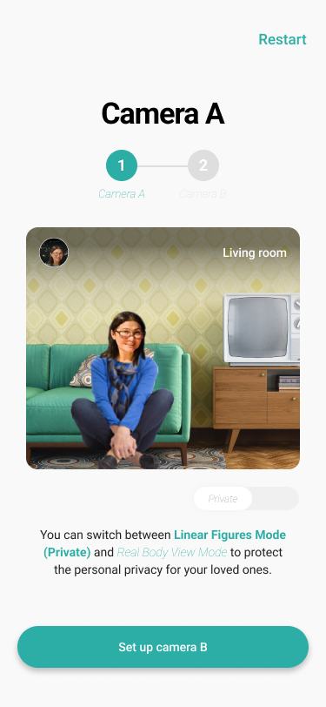
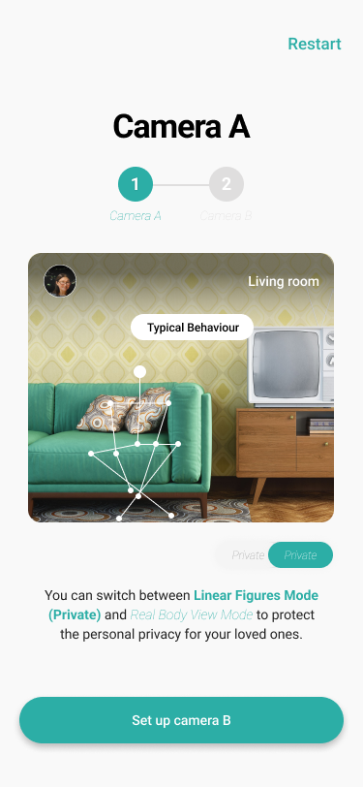
Tính Năng Linear Figure Mode

Slide 21
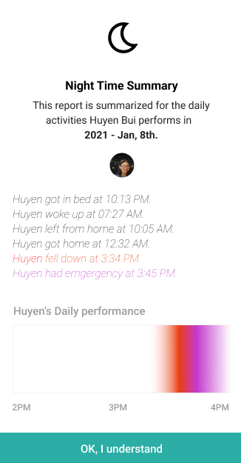
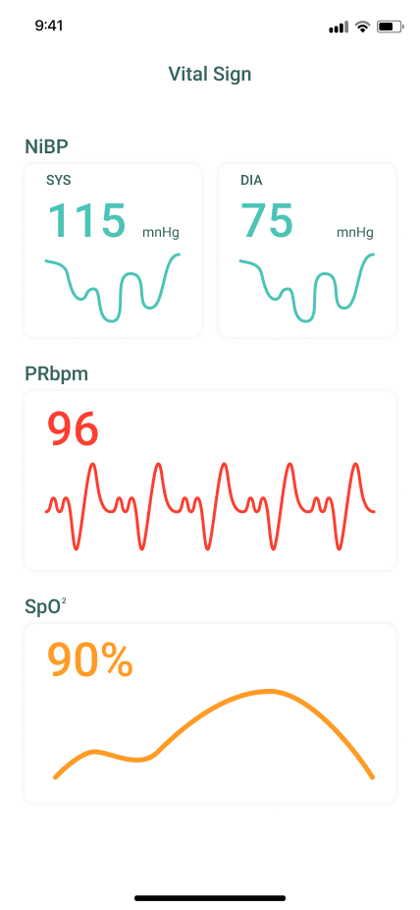
Tính Năng Theo dõi các chỉ số

Slide 22
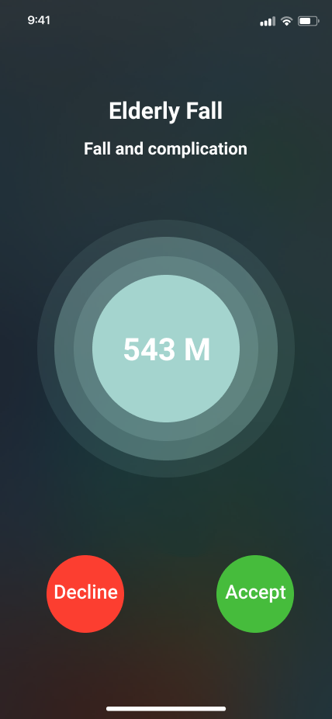
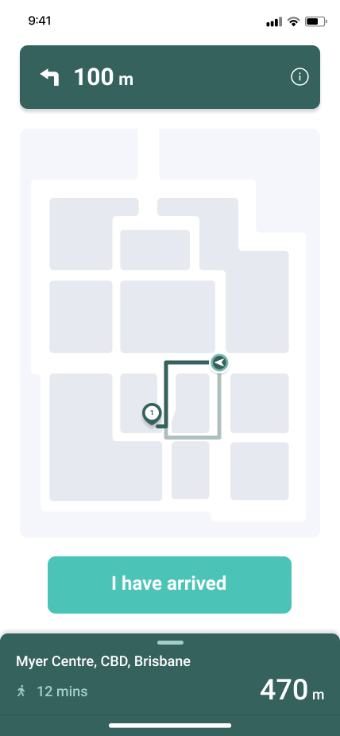
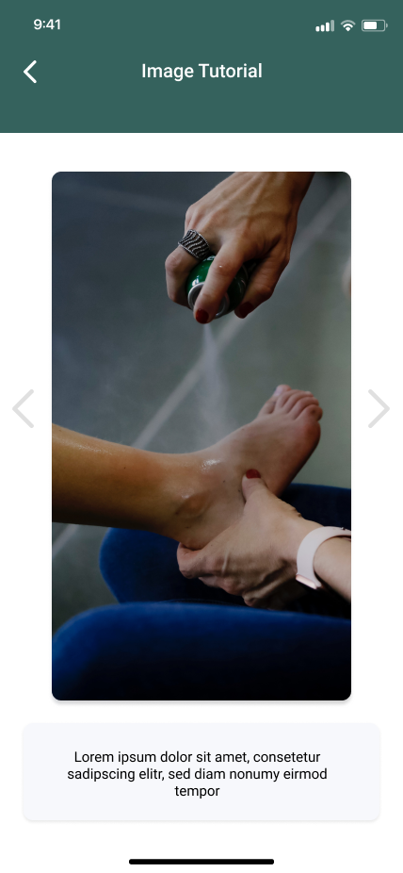
Tính Năng Gọi cứu hộ và kết nối bác sĩ

Slide 23
Thách Thức và Cơ Hội
Thách thức: Người cao tuổi không quen với công nghệ. Cơ hội: Công nghệ giúp họ sống độc lập, khỏe mạnh và an toàn hơn.

Slide 24
Kết Nối và Hỗ Trợ
Ứng dụng kết nối người cao tuổi với gia đình và bác sĩ, tạo một mạng lưới hỗ trợ và chăm sóc sức khỏe.

Slide 25
Tương Lai của Care-Plus
Dự án hướng tới việc mở rộng và cải tiến hệ thống, đưa công nghệ vào cuộc sống hàng ngày của người cao tuổi, giúp họ sống độc lập và an toàn.

Slide 26
Kết Luận
Care-Plus là một bước tiến quan trọng trong việc chăm sóc sức khỏe và an toàn cho người cao tuổi, thông qua việc ứng dụng công nghệ tiên tiến.

